Slide 1
製作圖表

Slide 2
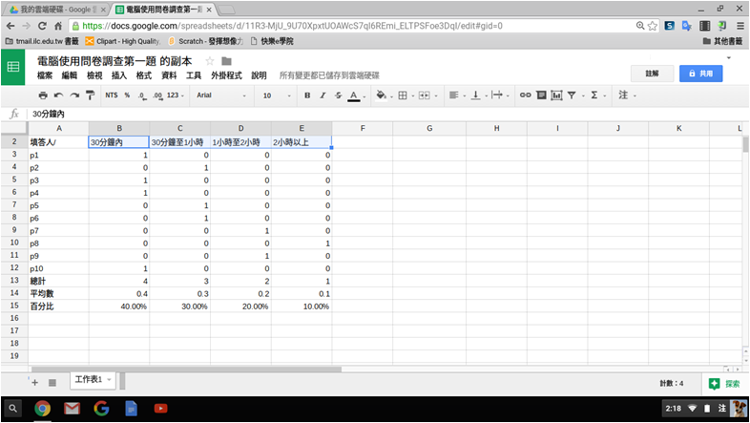

「Ctrl+C」複製選項

Slide 3
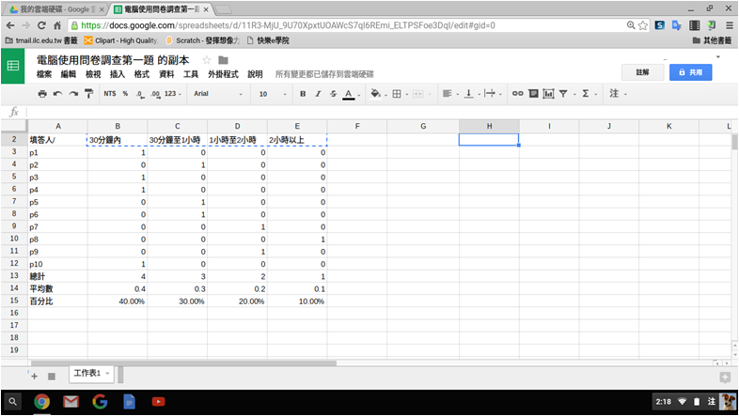

點選空白處欄位

Slide 4
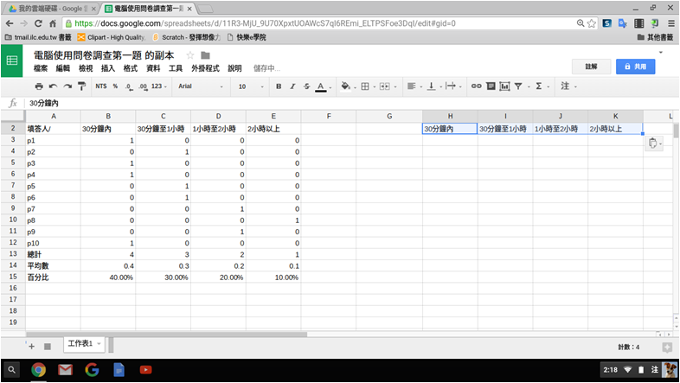

「Ctrl+V」貼上選項

Slide 5
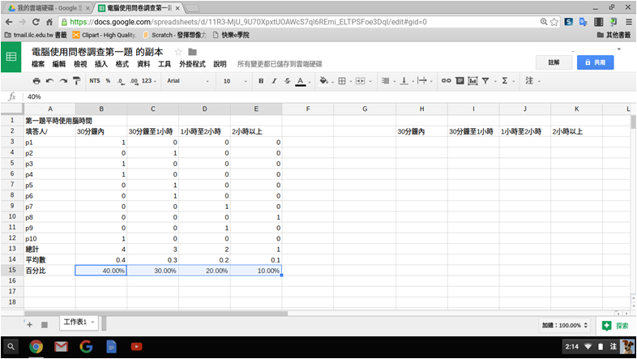

「Ctrl+C」複製百分比

Slide 6
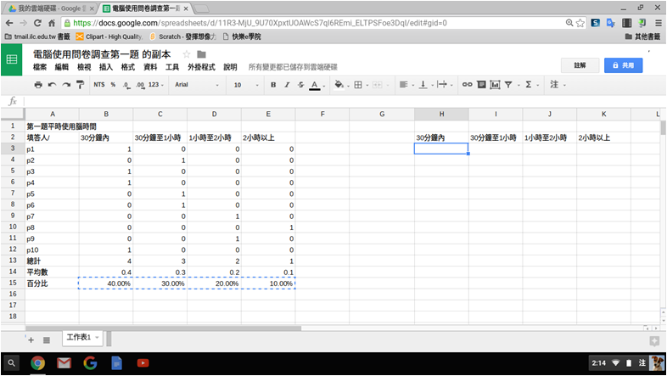

點選欄位，「Ctrl+V」貼上百分比

Slide 7
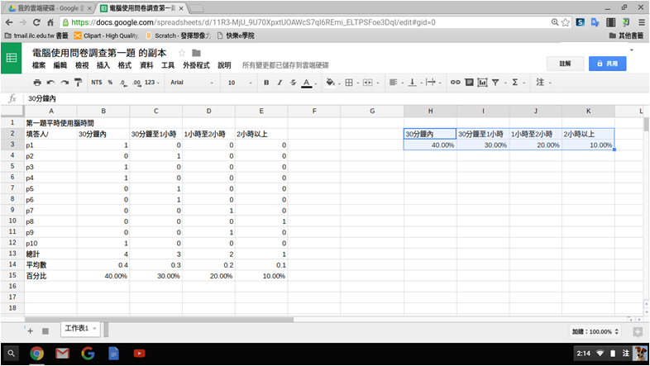

選取資料

Slide 8
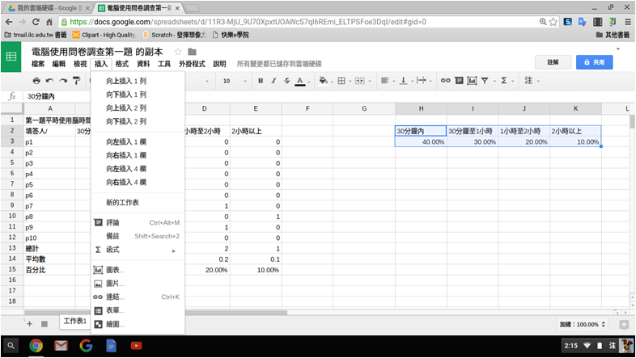

點選插入選單下的「圖表」

Slide 9

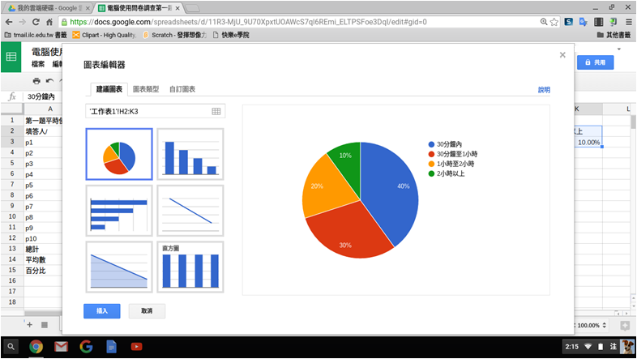

點選圓餅圖後，點選「插入」

Slide 10

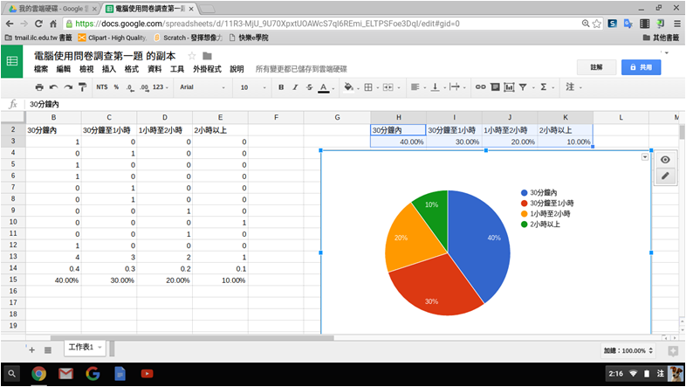
完成圖表

